Slide 1
TEMPO DI AVVENTO
LE PROFEZIE MESSIANICHE

Slide 2
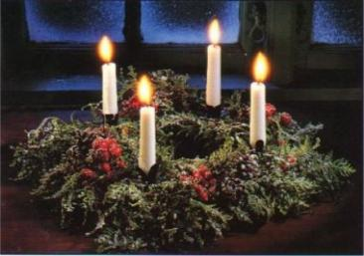
LA CORONA DI AVVENTO
La corona di avvento è composta da quattro candele che vengono accese man mano in ogni domenica d'avvento segnando il tempo, le quattro settimane, che separano dal Natale e della nascita di Gesù Bambino
LE QUATTRO CANDELE. Nella prima domenica di Avvento si accende la "Candela del profeta" o "Candela della Speranza"; nella seconda domenica di Avvento la "Candela di Betlemme" o "Candela della chiamata universale alla salvezza"; nella terza domenica di Avvento si accende la "Candela dei Pastori" o "Candela della gioia"; infine la quarta e ultima domenica di Avvento si accende la "Candela degli angeli". Le candele si accendono una a settimana: o il sabato sera o la domenica mattina. Nelle case private, l'accensione secondo la tradizione viene fatta dal più piccolo della famiglia.

Slide 3
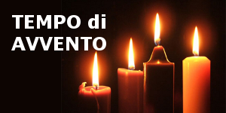
TEMPO DI AVVENTO
La prima candela, quella che si accende la prima domenica di Avvento, si chiama “Candela del Profeta” ed è la candela della speranza: ci ricorda che molti secoli prima di Gesù ci furono uomini saggi, chiamati profeti, che predissero la sua venuta nel mondo.

Slide 4
I PROFETI ERANO UOMINI SCELTI DA DIO PER FAR CONOSCERE LA SUA VOLONTA’
DIO scelse degli uomini capaci di parlare in suo nome, i profeti. Essi rimproveravano tutti, senza distinzioni, anche mettendo in pericolo la propria vita. Le parole dei profeti potevano essere:
• Parole di rimprovero per correggere. • Parole di consolazione per ritrovare la fiducia in Dio.
• Parole di speranza che annunciavano la venuta di un Salvatore che avrebbe donato pace e prosperità.
Uno dei profeti fu Isaia, che visse a Gerusalemme oltre settecento anni prima di Gesù. Egli annunciò agli Ebrei un tempo di pace, in cui sarebbe giunto il Messia.

Slide 5
LE PROFEZIE MESSIANICHE :IL PROFETA ISAIA
I profeti in nome di Dio ricordano al popolo il suo amore e la sua fedeltà. Tra di loro, Isaia è il più ricco di profezie sulla venuta e sull’opera del Messia.
(Leggi Isaia 9,1-6)
Un germoglio spunterà dal tronco di lesse, un virgulto germoglierà dalle sue radici. Su di lui si poserà lo spirito del Signore, spirito di sapienza e di intelligenza, spirito di consiglio e di fortezza, spirito di conoscenza e di timore del Signore.
Il lupo dimorerà insieme con l’agnello, la pantera si sdraierà accanto al capretto; il vitello e il leoncello pascoleranno insieme e un fanciullo li guiderà. La mucca e l’orsa pascoleranno insieme; si sdraieranno insieme i loro piccoli. Il leone si ciberà di paglia, come il bue.
MESSIA: significa “unto con olio”. Indica un uomo consacrato per una missione.

Slide 6
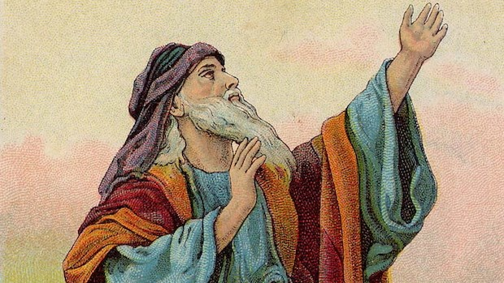
IL PROFETA MICHEA ANNUNCIA LA NASCITA DI GESU’.
Michea 5,1-5
1 E tu, Betlemme di Efrata così piccola per essere fra i capoluoghi di Giuda, da te mi uscirà colui che deve essere il dominatore in Israele; le sue origini sono dall'antichità, dai giorni più remoti. 2 Perciò Dio li metterà in potere altrui fino a quando colei che deve partorire partorirà; e il resto dei tuoi fratelli ritornerà ai figli di Israele. 3 Egli starà là e pascerà con la forza del Signore, con la maestà del nome del Signore suo Dio. Abiteranno sicuri perché egli allora sarà grande fino agli estremi confini della terra 4 e tale sarà la pace:

Slide 7
STORIE CHE SCALDANO IL CUORE
UN CUORE PURO
Tra coloro che attendevano il Messia, c’era una giovane donna ebrea di nome Maria, che fu scelta per dare al mondo il Salvatore promesso. Dio l’ha scelta come madre di suo figlio e per questo l’ha resa immacolata, cioè senza peccato. Per ricordarlo i Cristiani le hanno dedicato una festa, l’Immacolata Concezione, che si celebra l’otto dicembre. È stata Maria stessa a definirsi così in una famosa apparizione...

Slide 8
ATTIVITA’
RISPONDI :
1) Chi erano i profeti e che cosa annunciavano?
2)Quali erano i profeti più importanti?
3)Chi era Maria e perché è chiamata IMMACOLATA CONCEZIONE?
Disegna sul quaderno una corona di avvento e poi spiega il significato delle quattro candele.

